Slide 1
Музыкальные инструменты
Скрипка и виолончель

Slide 2
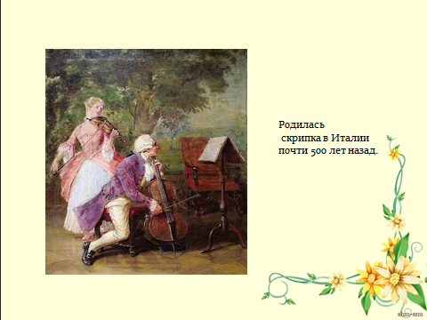

Slide 3
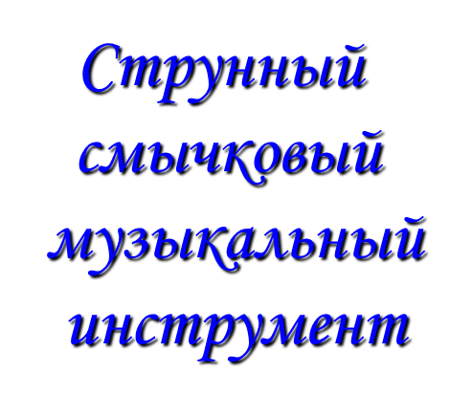
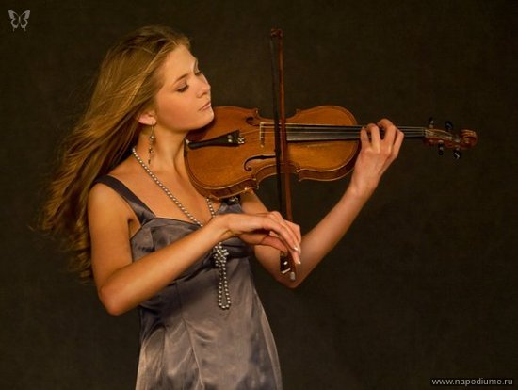

Скрипка

Slide 4
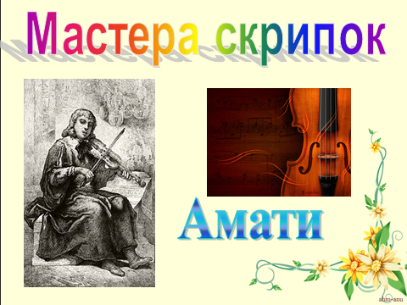

Slide 5


Slide 6
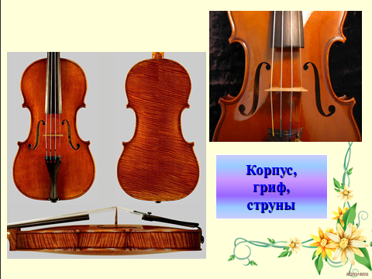

Slide 7
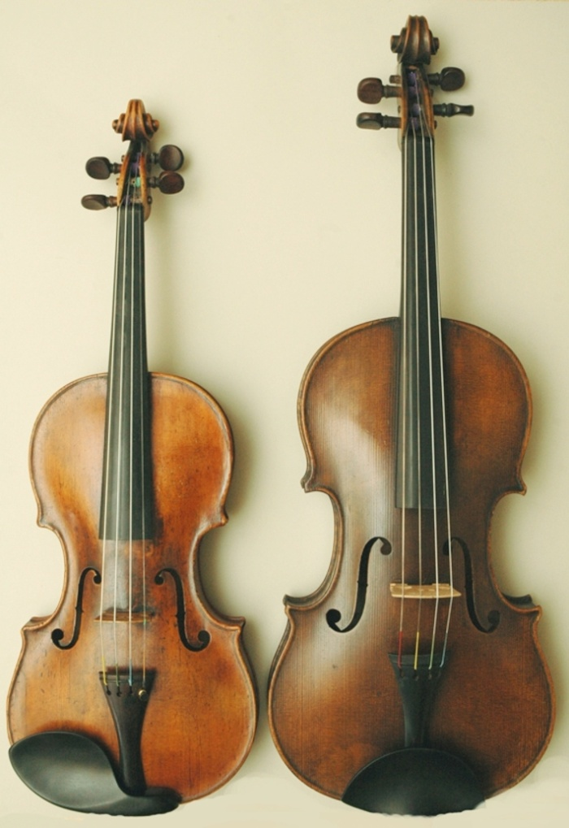
прима и скрипка альт

Slide 8
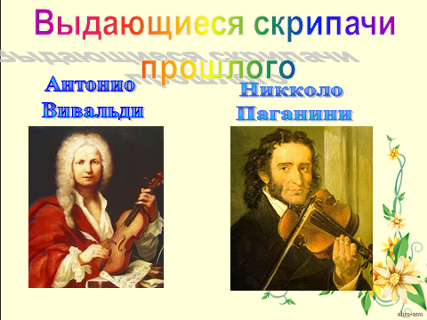

Slide 9
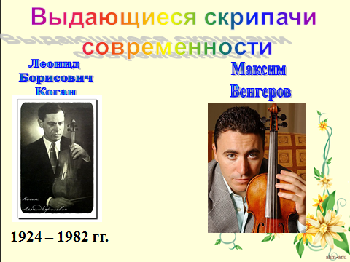

Slide 10
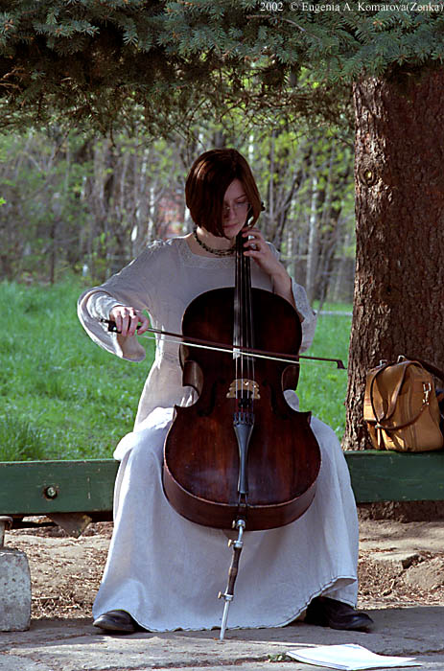
Виолончель

Slide 11
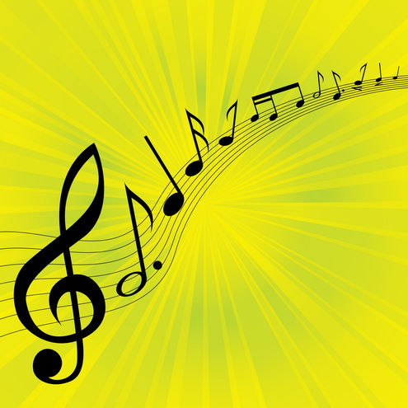
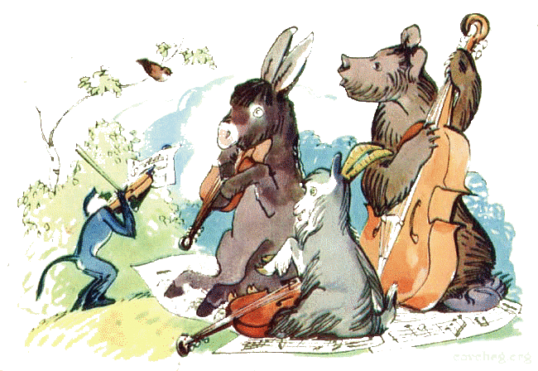
Квартет из басни
И.А.Крылова

Slide 12
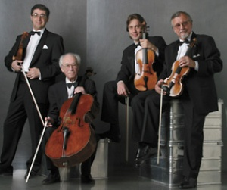
Струнный квартет

Slide 13
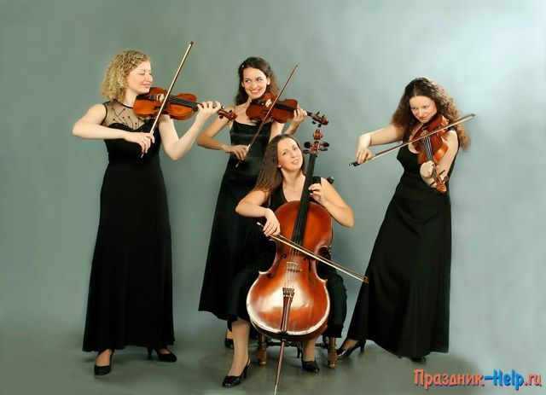
Струнный квартет

Slide 14
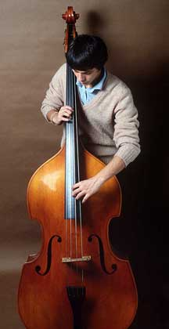
Контрабас

Slide 15
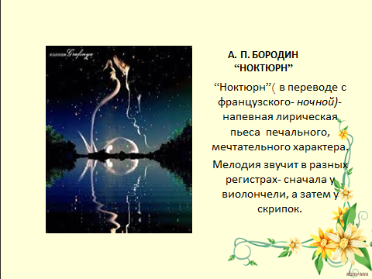

Slide 16
Ноктюрн
НОКТЮ́РН — мечтательная, певучая пьеса, как бы навеянная образами ночи (французское nocturne — ночной). Ноктюрны пишутся для фортепиано (Д. Филд, Ф. Шопен, П. И. Чайковский, А. Н. Скрябин), для других инструментов или ансамблей (Ноктюрн из 2-го струнного квартета А. П. Бородина), для оркестров. (“Ноктюрны” К. Дебюсси).

